Slide 1
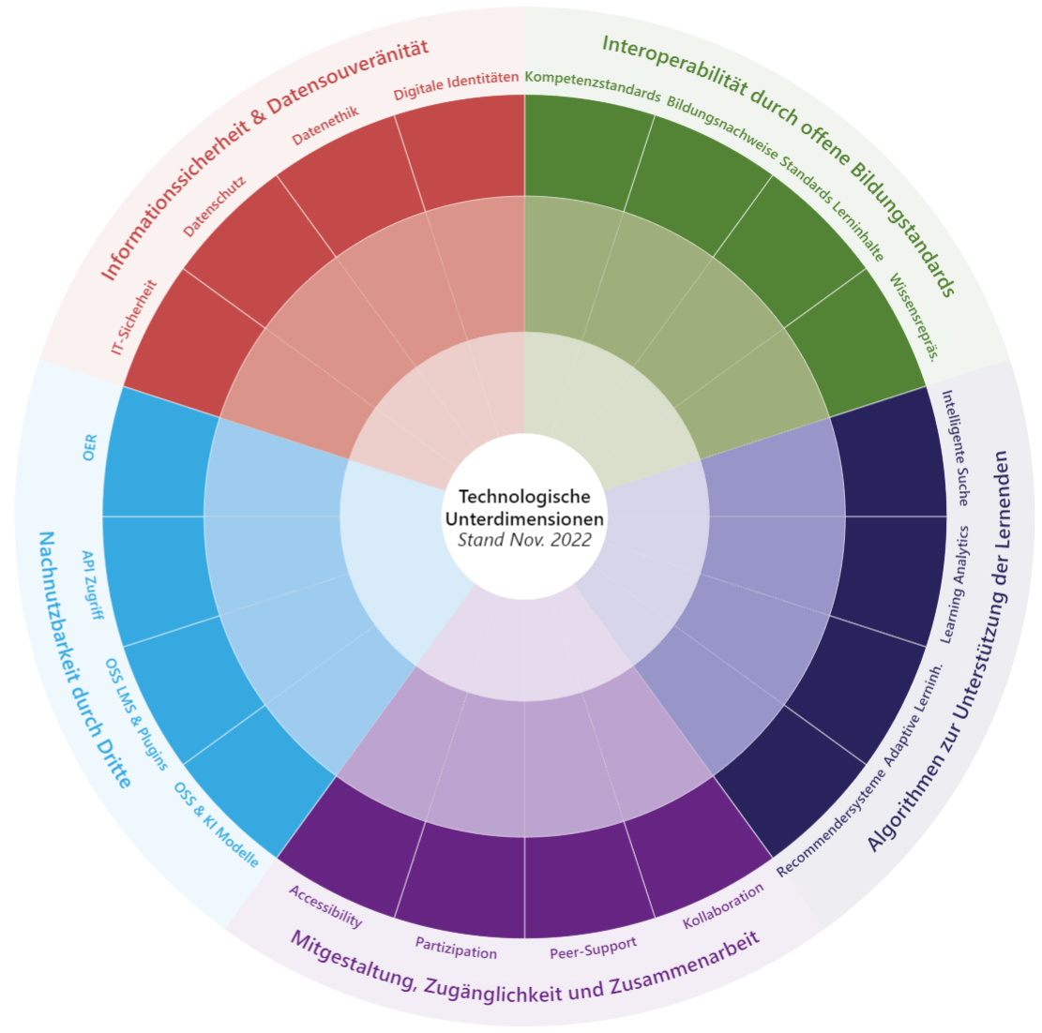
Programmebene – Vorlage Ausprägung der technologischen Dimensionen
Technologische Dimensionen
T
echnologische
Ausrichtung in
allen
Vorhaben
keine
Aussage oder in
Ansätzen
wird adressiert
sehr ausgeprägt

Slide 2
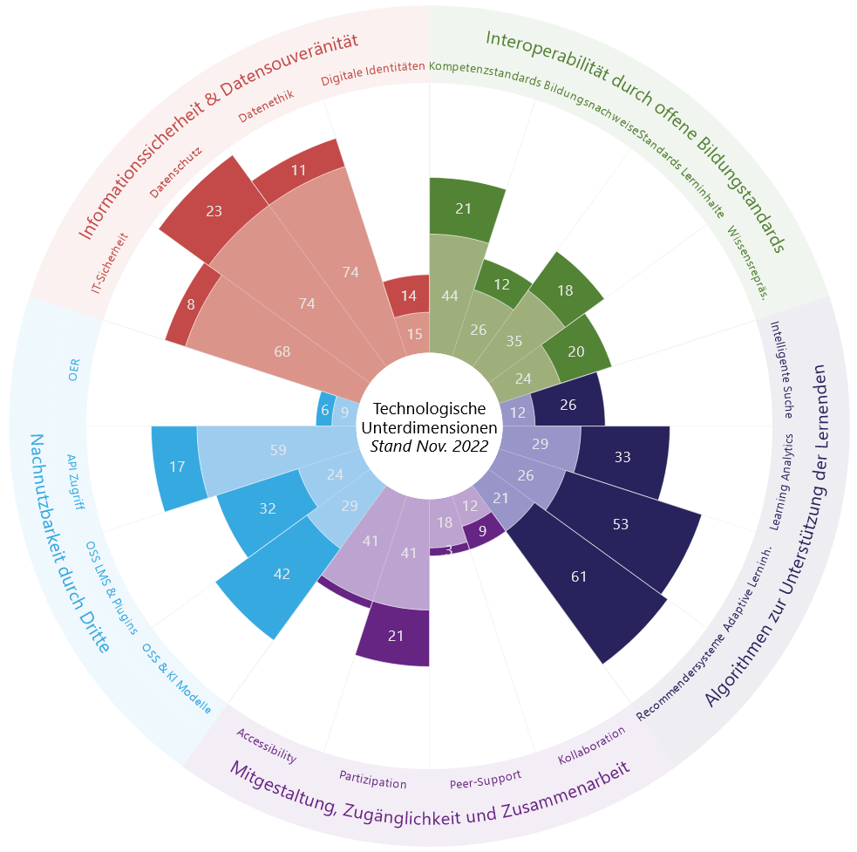
Programmebene – technologischen Dimensionen in fiktivem Förderprogramm
Technologische Dimensionen
T
echnologische
Ausrichtung in
allen
Vorhaben (in %)
keine
Aussage oder in
25
Ansätzen
wird adressiert
15
sehr ausgeprägt

